Slide 1
El periodismo en la sociedad

Slide 2
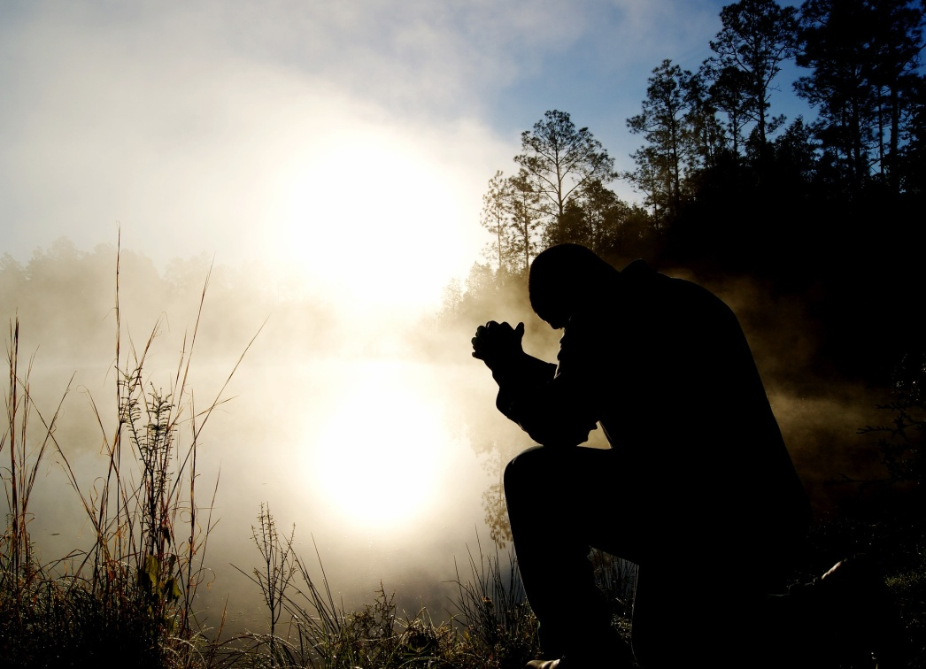
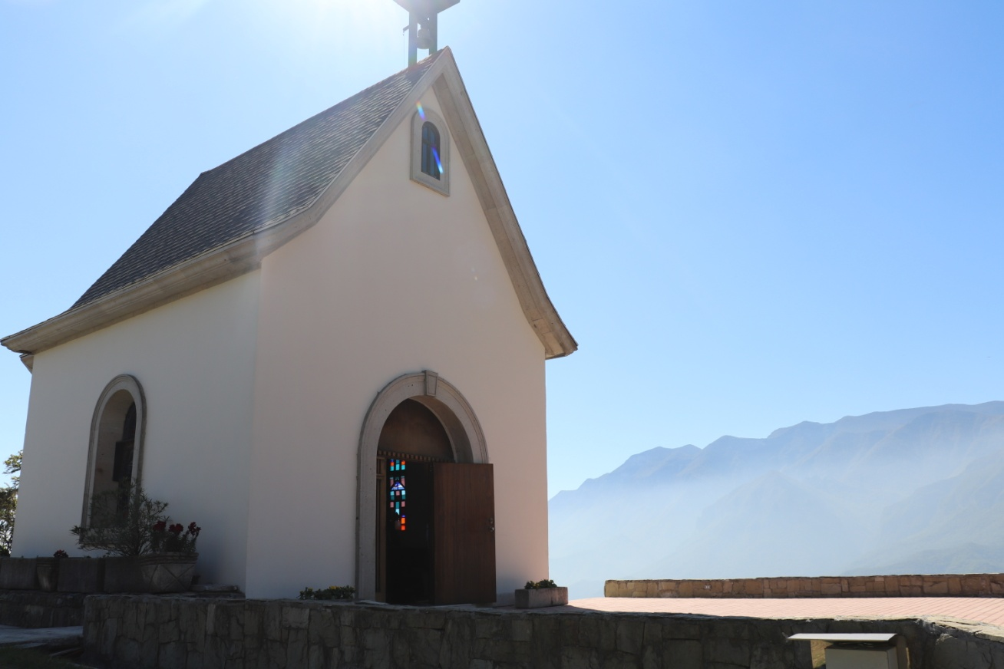
POLISEMIA DE LA IMAGEN

Slide 3
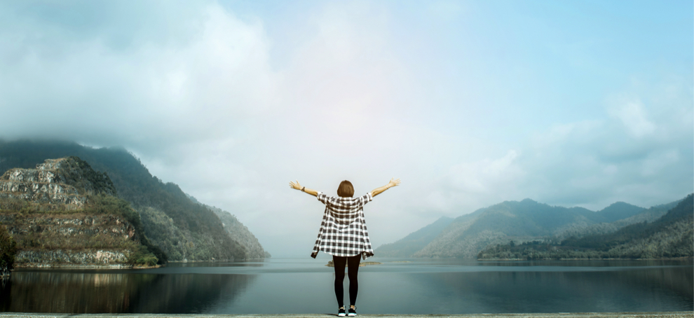
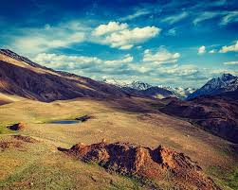
Planos: Plano General

Slide 4
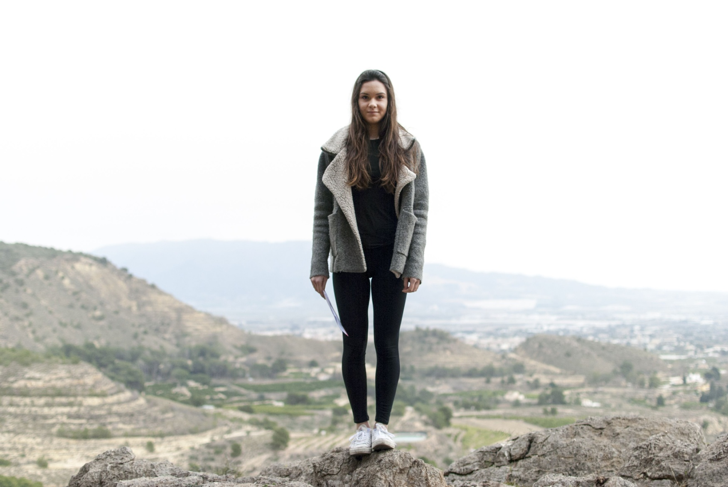
Plano Conjunto o Entero

Slide 5
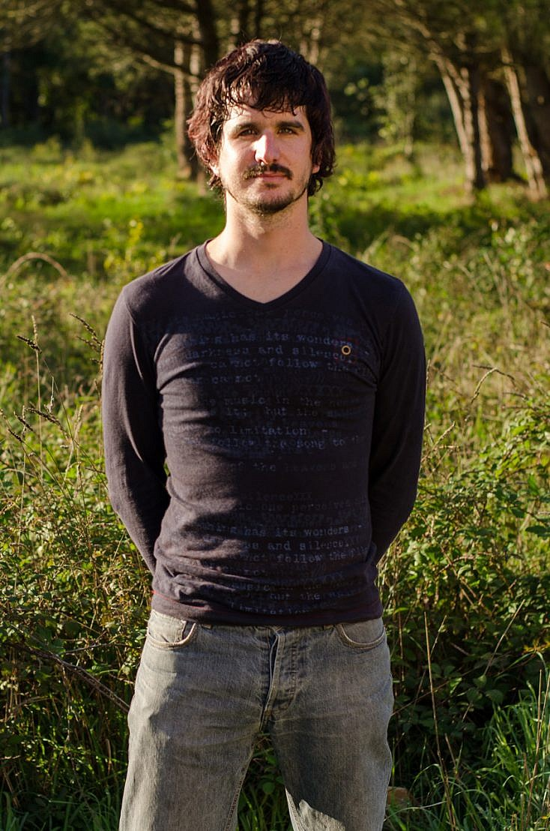
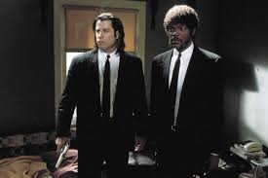
Plano americano o rodillas

Slide 6
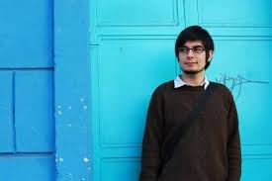
Plano medio

Slide 7
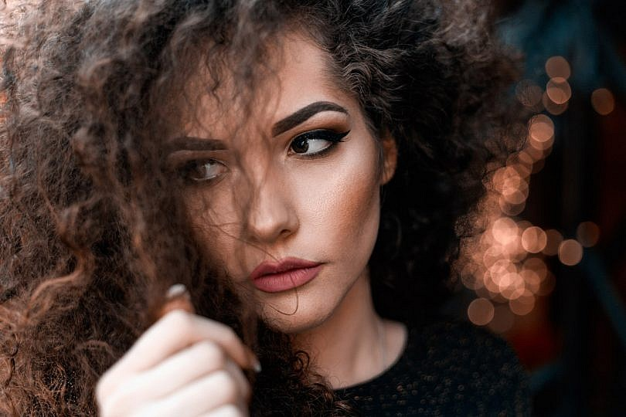
Primer Plano

Slide 8
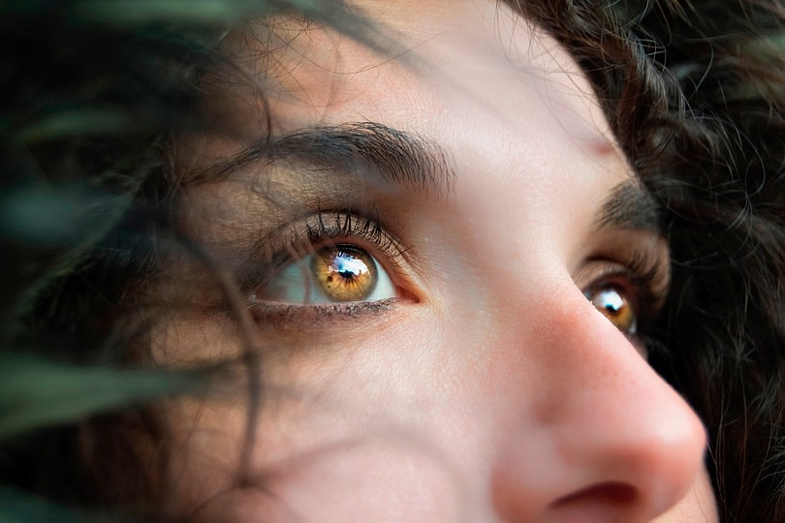

Primerísimo Primer Plano

Slide 9

Plano objeto o detalle

Slide 10
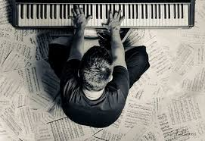
Angulo de toma PICADO

Slide 11
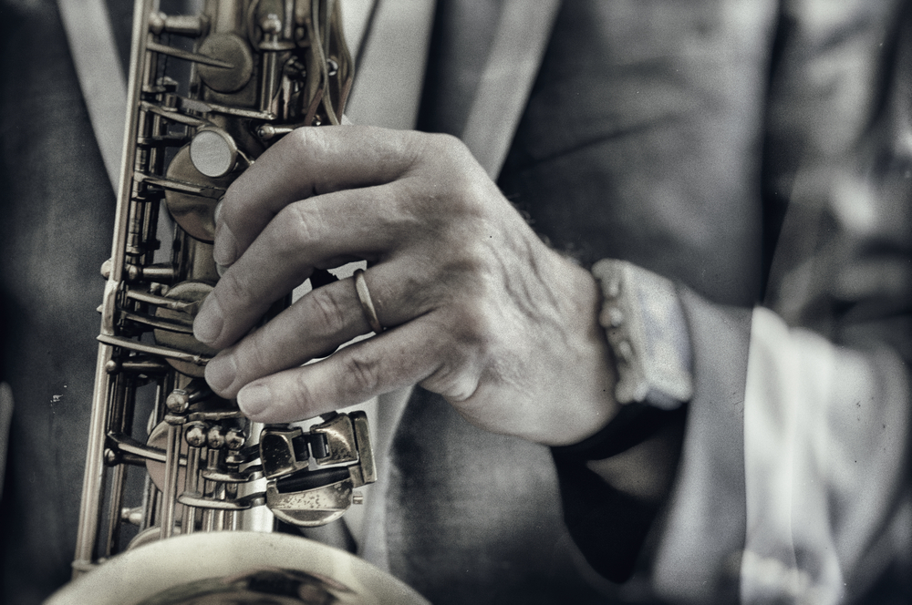
Angulo de toma normal

Slide 12
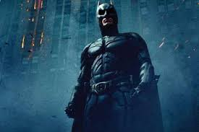
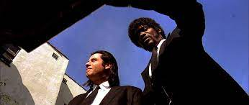
Angulo de toma contrapicado

Slide 13
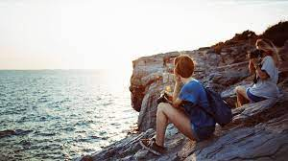
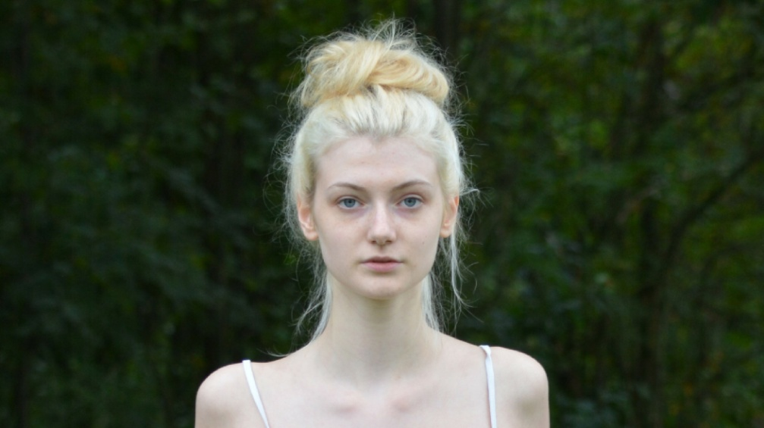
Profundidad de campo
Si
No

Slide 14
Elementos expresivos de la imagen
A- Sujeto de la imagen
Es el tema o contenido. Hay contenidos interesantes, curiosos, hondos, superficiales, divertidos, etc.
El criterio principal que debe guiar a un fotógrafo al elegir el sujeto debe ser el tipo de destinatario al cual la imagen está dirigida. No es lo mismo hacer una foto para una revista científica, que para un semanario de actualidad.
La foto sólo puede representar cosas concretas. Sin embargo, su interpretación puede conducir a ideas abstractas. Cuando leemos una imagen, generalmente vamos más allá de la simple identificación del objeto representado, o no nos detenemos sólo en lo denotativo, sino que interpretamos, connotamos. No siempre es fácil prever qué interpretación puede tener una foto en los individuos que la miran. Eso depende de la cultura, costumbres y vida de cada grupo social.
El autor de una imagen debe conocer a qué clase de personas se dirige, saber qué cultura tienen, cómo viven, etc.

Slide 15
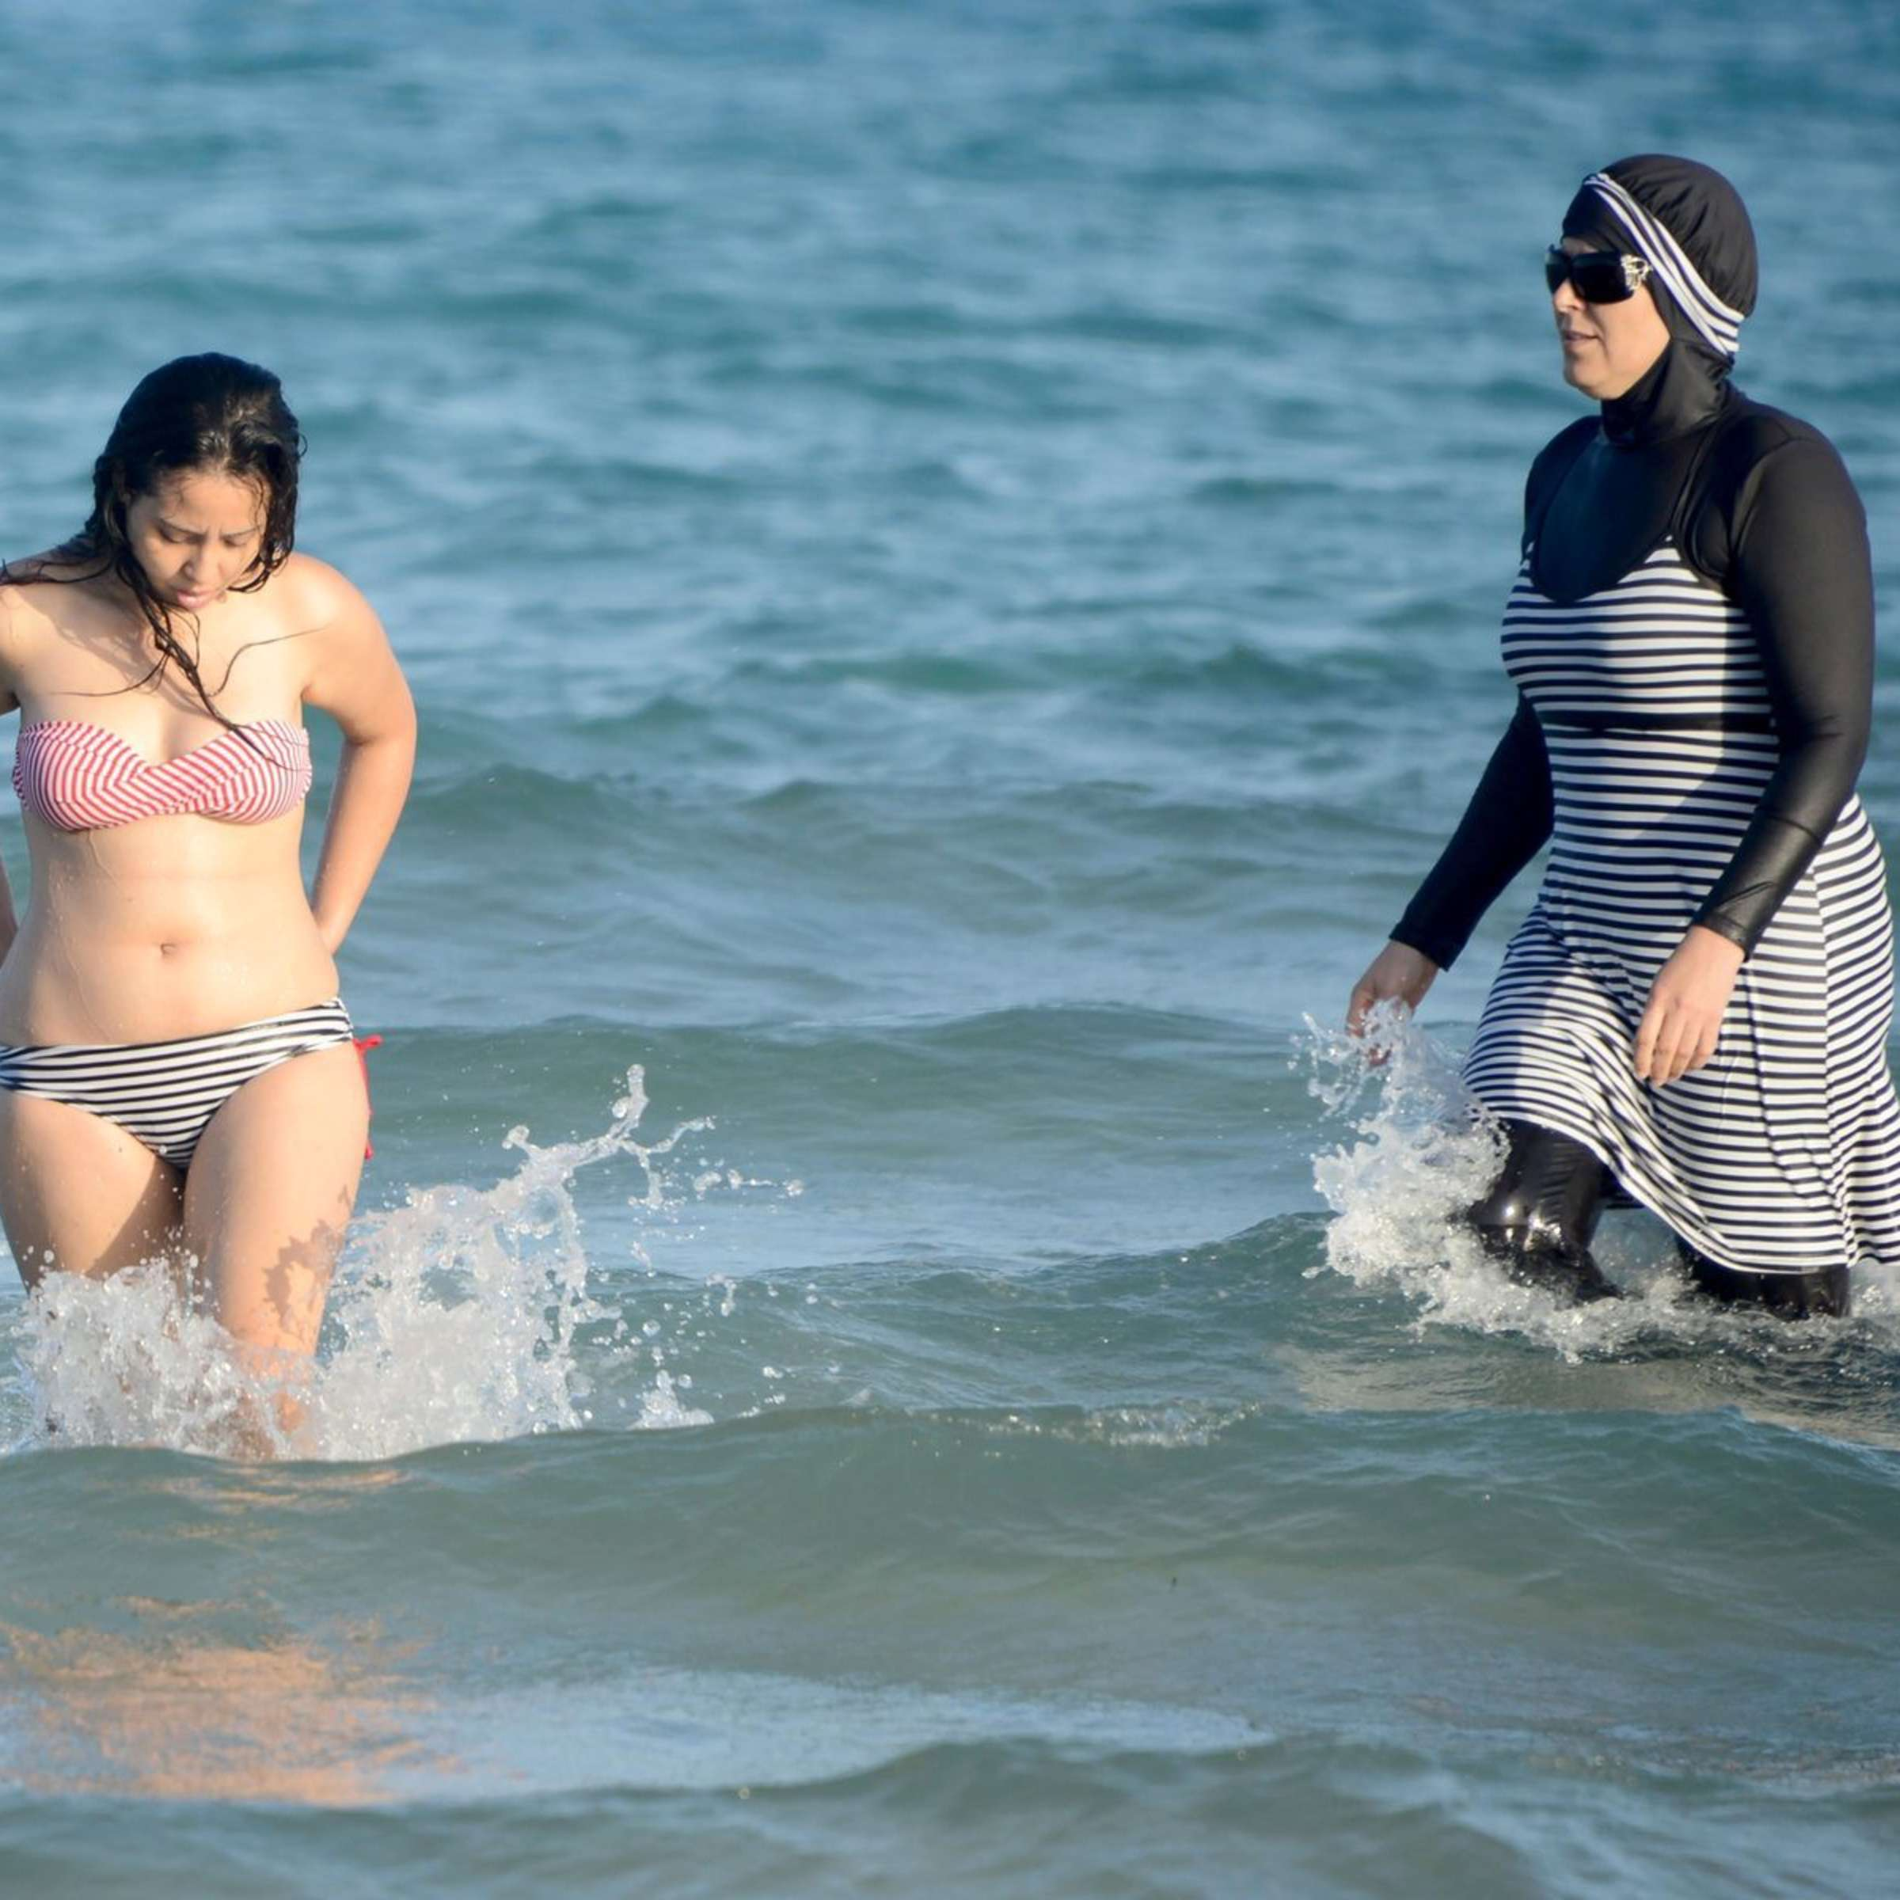
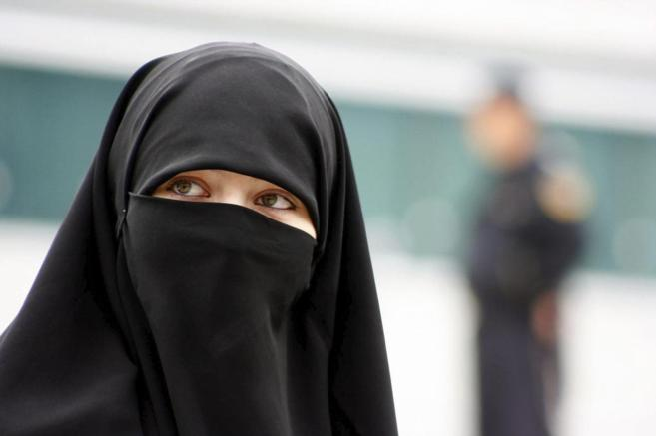

Slide 16
B- Composición estructural de la imagen
Es la disposición de los elementos en el encuadre. En la estructura de una imagen influye, sobre todo, la convergencia de líneas, que deben llevar al espectador a mirar el núcleo importante del tema. Cabe mencionar cuatro tipos principales de líneas:

Slide 17
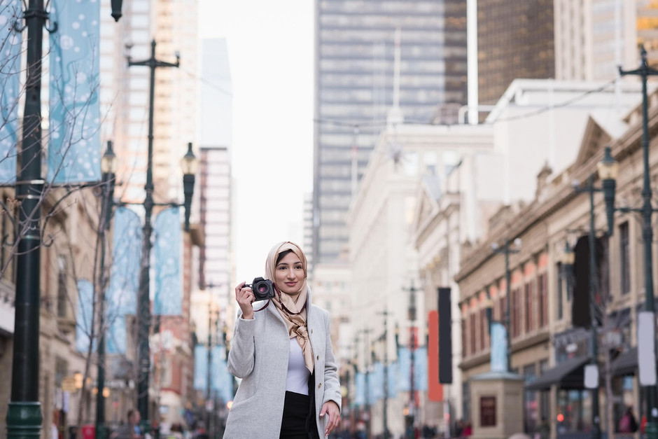
1- Vertical

Slide 18

2- Horizontal

Slide 19
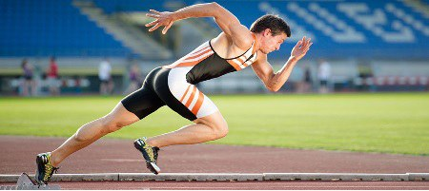
3- Oblicua

Slide 20

4- Curva

Slide 21
Uso de la imagen según sus características
De acuerdo, con las finalidades de las imágenes y la utilización que se haga de ellas se pueden dividir en:

Slide 22
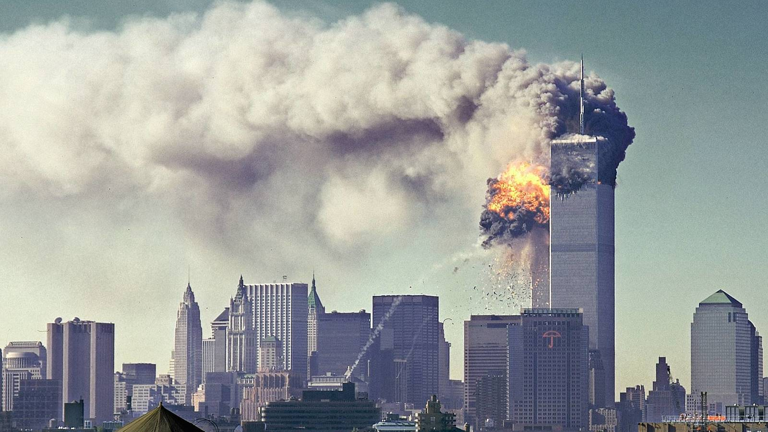
1- Fotos documentales:
Son aquellas que sirven especialmente para testimoniar la historia, los acontecimientos o para retratar el mundo y la naturaleza. La realidad se vio retratada con las fotografías. La geografía y las ciencias de la naturaleza se vieron enriquecidas, ya que permitió estampar en imágenes recuerdos de las cosas existentes.

Slide 23
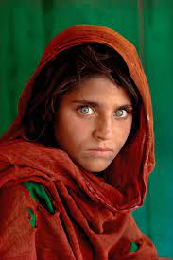
2- Fotos arte:
Son aquellas donde prevalecen los elementos de belleza, emotividad, sentimientos, por encima de otros factores. Bajo el rubro de foto arte suelen hallarse tres tipos de imágenes:
A- Retrato: El retrato quiere abandonar los clisés de las fotos neutras. Allí el autor se expresa de una manera muy subjetiva. Ve a la persona no como un ser en general sino como a un hombre frente a mí. En consecuencia, quienes miran el retrato establecen fácilmente lazos sentimentales con el sujeto retratado.

Slide 24
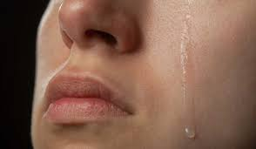
B- Foto emotiva: Este tipo de imágenes busca sacudir los sentidos del público, producir un shock emotivo y obligar al ojo a detenerse sobre ellas.

Slide 25
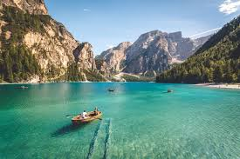
C- Foto estética: Aquí todo está dominado por la belleza de los paisajes. Comunica hermosura sin hacer referencia a otros elementos.

